Slide 1
Понятие прогноза
Количественные методы прогнозирования: скользящие средние, экспоненциальное сглаживание, проектирование тренда
Качественные методы прогноза

Slide 2
Основные понятия
Прогноз – вероятностное научно-обоснованное суждение о перспективах, возможных состояниях того или иного явления в будущем и (или) об альтернативных путях и сроках их осуществления
План – решение относительно системы мероприятий, предусматривающее их последовательность и сроки выполнения

Slide 3
Основные понятия
Планирование действия и прогнозирование результата
Прошлое | Настоящее | Будущее
Ретроспектива
Период упреждения

Slide 4
Основные понятия
Информация бывает фактографическая – статистические данные, и экспертная – описание объекта на вербальном уровне

Slide 5
Данные
Анализ данных
Выбор методов и моделей
Прогноз
Построение моделей
Критерии качества моделей и прогноза
Спецификация
Идентификация
Верификация модели

Slide 6
Этапы построения модели
Подбор спецификации модели – представление логики развития объекта изучения в форме математической модели, пригодной для дальнейших исследований. Это выбор и анализ состава переменных и выбор класса аппроксимирующих функций (линейная, полиномиальная и др.)

Slide 7
Этапы построения модели
Идентификация параметров модели (определение значений параметров) – оценка параметров модели, выявленных спецификаций с помощью определенных методов (например метод наименьших квадратов, обобщенный метод наименьших квадратов)

Slide 8
Этапы построения модели
Верификация модели (проверка ее состоятельности) – оценка качества построенной модели и выбор пригодной модели

Slide 9
Эконометрическое моделирование реальных социально-экономических процессов и систем обычно преследует два типа конечных прикладных целей (или одну из них):
прогноз экономических и социально-экономических показателей, характеризующих состояние и развитие анализируемой системы
имитацию различных возможных сценариев социально-экономического развития анализируемой системы (многовариантные сценарные расчеты, ситуационное моделирование)

Slide 10
Характеристики качества прогнозов и методы их оценки
Точность – характеризует меру соответствия прогнозируемой величины – фактической
Надежность (достоверность) – вероятность реализации соответствующей прогностической оценки для заданного доверительного интервала
Чем выше надежность, тем ниже точность

Slide 11
Ошибка прогноза
Измеритель меры точности прогноза – ошибка прогноза
Ошибка прогноза бывает
количественная
качественная

Slide 12
Количественные характеристики
Абсолютная ошибка прогноза – разница между фактическим и прогнозным значением

Slide 13
Количественные характеристики
Средняя ошибка
N – число наблюдений обучающей выборки
l- период упреждения

Slide 14
Относительные характеристики
Коэффициент несоответствия Тейла (для тестового периода)

Slide 15
Информационные характеристики качества модели
Среднеквадратическое отклонение
- число степеней свободы (зависит от вида модели)

Slide 16
Информационные характеристики качества модели
Коэффициент детерминации – показывает на сколько объясняемые переменные описывают объясняющую переменную (в % или долях)
F-статистика – показывает значимость модели в целом

Slide 17
Наивные методы прогнозирования
модель простой средней

Slide 18
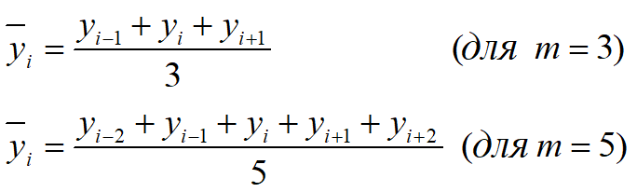
Наивные методы прогнозирования
модель простой скользящей средней

Slide 19
Ряды динамики
Ряды динамики — это ряды статистических показателей, характеризующих развитие явлений природы и общества во времени
Публикуемые Госкомстатом России статистические сборники содержат большое количество рядов динамики в табличной форме
Ряды динамики позволяют выявить закономерности развития изучаемых явлений

Slide 20
Ряды динамики-два вида показателей:
Показатели времени: годы, кварталы, месяцы и др.
Показатели уровней ряда – это:
  абсолютные величины, например, производство продукта в тоннах или рублях
  относительные величины, например, удельный вес городского населения в %
  средние величины, например, средняя заработная плата работников отрасли по годам и т. п.

Slide 21
Показатели ряда динамики
абсолютный прирост: базовый -
цепной -
темп прироста: базовый -
цепной -

Slide 22
Показатели ряда динамики
темп роста: базовый -
цепной -

Slide 23
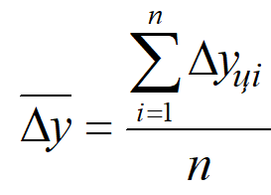
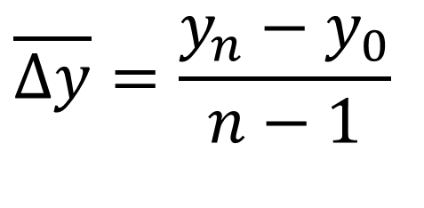
Показатели ряда динамики
Средний абсолютный прирост:
или:
$$\overline{Δy}=\frac{y_{n}−y_{0}}{n−1}$$

Slide 24
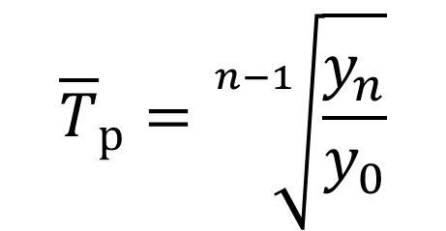
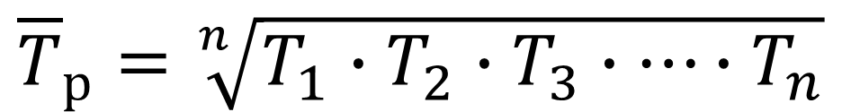
Показатели ряда динамики
Средний темп роста:
$${\overline{T}}_{р}=\sqrt[n]{T_{1}∙T_{2}∙T_{3}∙…∙T_{n}}$$
или
$${\overline{T}}_{р}=\sqrt[n−1]{\frac{y_{n}}{y_{0}}}$$

Slide 25
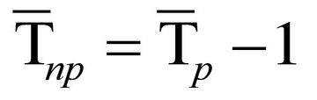

Показатели ряда динамики
Средний темп прироста (при выражении среднего темпа роста в коэффициентах):
или (в процентах):

Slide 26
Аппроксимация
Аппроксима́ция (от лат. proxima — ближайшая) или приближе́ние — научный метод, состоящий в замене одних объектов другими, в каком-то смысле близкими к исходным, но более простыми

Slide 27
Аппроксимация
Аппроксимация позволяет исследовать числовые характеристики и качественные свойства объекта, сводя задачу к изучению более простых или более удобных объектов (например, таких, характеристики которых легко вычисляются или свойства которых уже известны)
Аппроксимацией называется процесс подбора эмпирической формулы φ(х) для установленной из опыта предполагаемой функциональной зависимости y=f(x)
Эмпирические формулы служат для аналитического представления опытных данных и построения на их основе прогнозов

Slide 28
Аппроксимация

Slide 29
Интерполяция
Интерполя́ция, интерполи́рование — в вычислительной математике нахождение неизвестных промежуточных значений некоторой функции, по имеющемуся дискретному набору ее известных значений, определенным способом

Slide 30
ЭКСТРАПОЛЯЦИЯ
ЭКСТРАПОЛЯЦИЯ (от лат. extrapolire — делать гладким, выправлять, полировать) – в научном познании способ распространения выводов, полученных при исследовании одной части явлений, процессов и систем на неисследованные части и на них в целом

Slide 31
